Slide 1
Universidad de Cartagena · Programas a Distancia
Seguridad Web y Protección Criptográfica de Credenciales
Detección y mitigación de vulnerabilidades del OWASP Top 10 en un laboratorio aislado
CIPA: Nelson Ruiz Marimón · Nilson Ruiz Marimón · John Fredy Morales Revueltas · Rafael Alfonso Corredor Gambín
Tutor: Rafael Enrique Benedetti Navarro
Trabajo Colaborativo Contextualizado (TCC) — Sustentación
Notes:
Presentación de 10 minutos. Saludar, presentar el equipo y el tema: auditamos un portal web vulnerable y aplicamos OWASP + criptografía, todo en laboratorio aislado.

Slide 2
El problema
Comercializadora TecnoHogar S.A.S. — pequeña empresa con un portal web (registro de clientes, login y panel admin) sin mantenimiento de seguridad.
1
2
3
Contraseñas en texto plano
Formularios sin validación
Login sin límite de intentos
Una sola filtración expone todas las cuentas de los clientes.
Puerta abierta a inyección SQL y a XSS en la web.
Permite ataques de fuerza bruta sobre las credenciales.
Además: incumple la Ley 1581 de 2012 de protección de datos personales.
Notes:
~1 min. Contextualizar el problema real de una PyME: datos de clientes expuestos, riesgo legal (Ley 1581). Tres debilidades que vamos a atacar y luego cerrar.

Slide 3
La solución planteada
Auditar el portal (replicado en laboratorio) y, por cada vulnerabilidad, demostrar el ataque y aplicar su contramedida — con evidencia antes y después.
Enfoque 1 · OWASP Top 10
Enfoque 2 · Criptografía
SQL Injection, XSS y fuerza bruta: se demuestran y se mitigan (consultas parametrizadas, sanitización, límite de intentos).
Protección de credenciales con hash y sal (bcrypt/Argon2) frente al almacenamiento en texto plano o MD5 sin sal.
Regla de oro: todo en un laboratorio aislado. Nunca se toca un sistema real.
Notes:
~1 min. Dos enfoques del curso que se refuerzan. Enfatizar la regla de oro: laboratorio aislado.

Slide 4
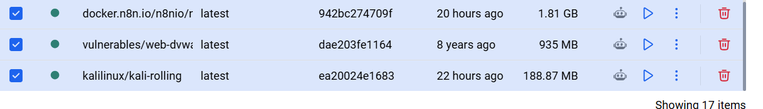
El laboratorio — Docker aislado
Atacante: contenedor Kali Linux (sqlmap, Hydra, nmap). Víctima: DVWA (Apache + PHP + MariaDB).
Red privada labnet; DVWA publicado solo en 127.0.0.1 → sin exposición a Internet ni a la red real.
Contenedores en ejecución:
Herramientas de ataque y el objetivo vulnerable, aislados en el mismo host.
Notes:
~1 min. Mostrar la arquitectura: Kali ataca a DVWA por la red privada. Señalar el aislamiento (127.0.0.1). La captura prueba que el lab está montado.

Slide 5
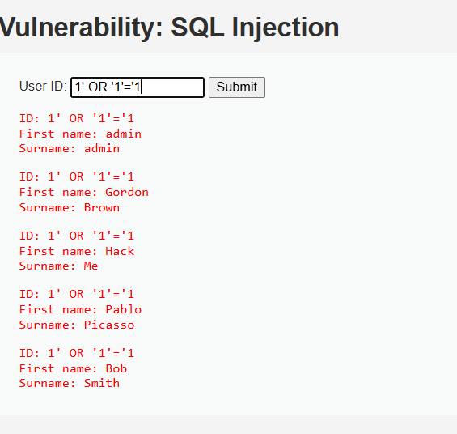
Prueba 1 — Inyección SQL
ANTES — ataque exitoso
DESPUÉS — mitigado
Payload: 1' OR '1'='1
La web devolvió los 5 usuarios (no solo el id pedido).
UNION SELECT extrajo usuarios + hashes de la BD.
Causa: la entrada se concatena en la consulta.
Consultas parametrizadas (código seguro).
El mismo payload devuelve 0 registros.
La entrada ya no altera la lógica SQL.
Notes:
~1.5 min. Explicar el ataque clásico de SQLi y mostrar la captura: se listan todos los usuarios. Luego la mitigación: con consultas parametrizadas, 0 resultados.

Slide 6
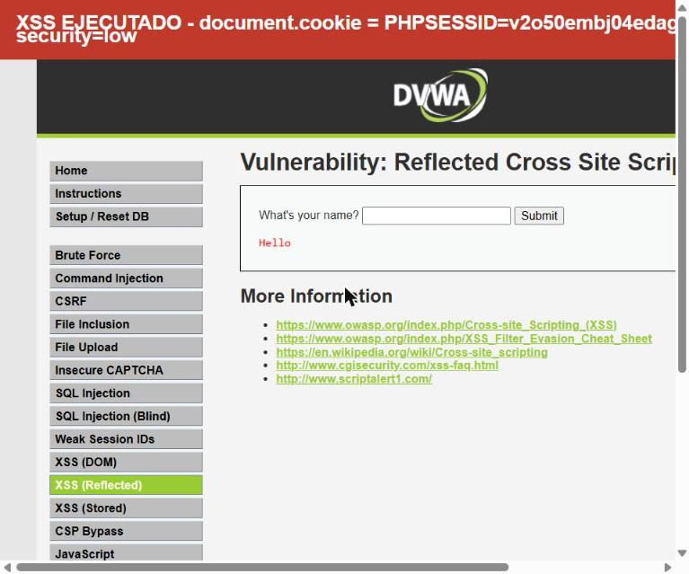
Prueba 2 — Cross-Site Scripting (XSS)
ANTES — ataque exitoso
DESPUÉS — mitigado
Payload: <script>...</script> en el campo del formulario.
Se reflejó y almacenó sin sanitizar.
El script se ejecutó y leyó la cookie de sesión.
Riesgo: robo de sesión / suplantación.
Codificación de salida + CSP.
La etiqueta <script> se elimina.
El código ya no se ejecuta.
Notes:
~1.5 min. Mostrar la captura: el banner rojo prueba que el script inyectado corrió y accedió a document.cookie. Mitigación: sanitizar la salida y CSP; el script deja de ejecutarse.

Slide 7
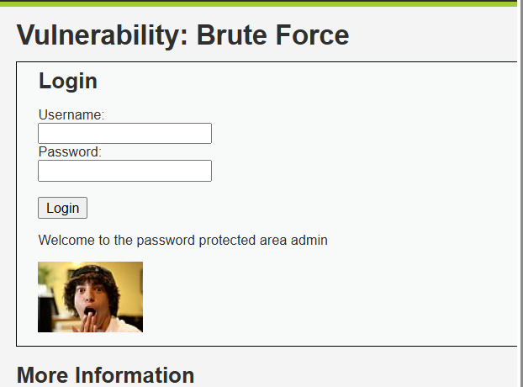
Prueba 3 — Fuerza bruta
ANTES — ataque exitoso
DESPUÉS — mitigado
Barrido automatizado de diccionario sobre el login (usuario admin).
Encontró la contraseña: admin / password.
Causa: no hay límite de intentos.
Token anti-CSRF por intento + retardo.
Los intentos automatizados son rechazados.
Se suma: hash con sal y claves robustas.
Notes:
~1.5 min. Mostrar la captura del acceso logrado (Welcome... admin). Mitigación: token por intento rompe la automatización; reforzar con hashing y políticas de clave.

Slide 8
Criptografía — protección de contraseñas
ANTES — ataque exitoso
DESPUÉS — mitigado
Texto plano / MD5 sin sal (como DVWA).
5f4dcc3b... = 'password'.
Se rompe al instante con diccionario.
Sin sal → rainbow tables sirven.
Hash con sal: bcrypt / Argon2.
Sal única por usuario.
Obliga a recomputar por cada cuenta.
Las claves fuertes resisten aun filtradas.
Demostrado con un script propio (antes vs. después). Complementa la defensa contra fuerza bruta.
Notes:
~1 min. El control criptográfico central. Explicar por qué el hash con sal protege aunque roben la BD, y por qué MD5 sin sal no sirve.

Slide 9
Vulnerabilidades y mitigaciones
Vulnerabilidad | Antes | Después (mitigado)
Inyección SQL | 5 usuarios + hashes extraídos | 0 registros — consultas parametrizadas
Cross-Site Scripting | Script ejecutado en el navegador | Script neutralizado — sanitización + CSP
Fuerza bruta | Clave 'password' hallada | Acceso denegado — token por intento
Credenciales (cripto) | MD5 sin sal / texto plano | bcrypt con sal — resistente a filtración
Notes:
~1 min. Tabla resumen: por cada amenaza, su estado antes y después. Es el corazón del trabajo: el par problema → mitigación demostrado con evidencia.

Slide 10
Distribución de roles
RA
Rafael A. Corredor Gambín
NR
Nelson Ruiz Marimón
Líder y documentación
Montaje del laboratorio (Docker, Kali, DVWA)
JF
John Fredy Morales Revueltas
NR
Nilson Ruiz Marimón
Ofensiva: SQLi, XSS y fuerza bruta
Defensa, criptografía y evidencias
Notes:
~1 min. Presentar quién hizo qué. Requisito de la sustentación.

Slide 11
Conclusiones
Las tres vulnerabilidades del OWASP se demostraron y se cerraron con su contramedida.
La criptografía (hash con sal) protege las credenciales aun ante una filtración.
Todo se realizó en un laboratorio aislado, sin riesgo para sistemas reales.
La seguridad es un proceso: atacar para entender, y defender con evidencia.
Gracias — ¿Preguntas?
Notes:
~0.5 min. Cerrar con el mensaje clave y abrir a preguntas. Recordar tener la demo grabada como respaldo por si el lab en vivo falla.

